Slide 1
ỦY BAN NHÂN DÂN QUẬN LONG BIÊN
TRƯỜNG MẦM NON TUỔI HOA
LĨNH VỰC PHÁT TRIỂN NGÔN NGỮ
Giáo án: Làm quen văn học
Đề tài: Truyện: Thỏ con không vâng lời
Lứa tuổi: Nhà trẻ 24 – 36 tháng
Cô giáo: Nguyễn Thị Thu Duyệt

Slide 2
I. MỤC ĐÍCH – YÊU CẦU
1. Kiến thức
- Trẻ biết tên truyện, tên các nhân vật trong truyện.
- Trẻ hiểu nội dung truyện : Thỏ con không nghe lời mẹ nên đã bị lạc đường khi đi chơi xa. Bác Gấu đi qua dắt Thỏ con về nhà. Thỏ con đã biết lỗi và xin lỗi mẹ.
2. Kỹ năng
- Trẻ nói được tên các nhân vật trong truyện.
- Trẻ trả lời được câu hỏi của cô rõ ràng, mạch lạc.
3.Thái độ
- Trẻ hứng thú nghe cô kể truyện và tích cực tham gia vào các hoạt động.
- Trẻ biết vâng lời bố mẹ, cô giáo và người lớn.

Slide 3
HOẠT ĐỘNG 1 :
Ổn định - trò chuyện
Cô và trẻ hát bài hát " Mẹ yêu không nào "

Slide 5
HOẠT ĐỘNG 2 :
Kể chuyện cho trẻ nghe

Slide 6
Truyện Thỏ con không vâng lời
“Một hôm thỏ mẹ đi chợ, dặn thỏ con: Thỏ con của mẹ, con ở nhà chớ đi chơi xa con nhé!
- Vâng ạ, con ở nhà con không đi chơi xa đâu mẹ ạ!
Thỏ mẹ vừa đi khỏi cổng thì bạn bươm bướm bay đến. Bươm bướm gọi:
- Thỏ con trả lời: không đâu, mẹ tớ dặn ở nhà không được đi chơi xa.
Một lúc sau, bươm bướm lại đến và gọi Thỏ: Bạn thỏ con ơi! Ra ngoài kia chơi đi! Ở đấy có cỏ này, có hoa này. Thích lắm, thích lắm!
Thỏ con ở nhà một mình buồn quá. Thế rồi thỏ con liền chạy theo bươm bướm. Mải chơi, Thỏ con quên mất đường về nhà. Sợ quá, thỏ con ngồi khóc: Hu hu hu! Mẹ ơi. Mẹ ơi.
Vừa lúc đó có một bác gấu đi qua, thấy thỏ con khóc, bác gấu hỏi:
- Cháu thỏ!. Làm sao cháu khóc đấy?
- Thỏ quệt nước mắt và trả lời bác gấu: Bác gấu ơi!. Mẹ cháu dặn cháu ở nhà cháu lại đi chơi xa, bây giờ cháu không biết lối về nhà. Hu hu…
Bác gấu ân cần xoa đầu thỏ và nói - Nín đi bác sẽ đưa cháu về nhà với mẹ.
Nói rồi bác gấu dắt tay thỏ con về nhà.
Về đến nhà thỏ mẹ chạy ra ôm chầm lấy thỏ con
Thỏ con nói với mẹ: Mẹ ơi, con xin lỗi mẹ, mẹ dặn con ở nhà không được đi chơi xa, thế mà con lại đi chơi xa vậy, con xin lỗi mẹ.
Thỏ mẹ xoa đầu thỏ con và nói:
– - Con biết lỗi là được rồi, lần sau con nên nghe lời mẹ nhé.
Nói rồi thỏ mẹ và thỏ con quay sang cảm ơn bác gấu.

Slide 8
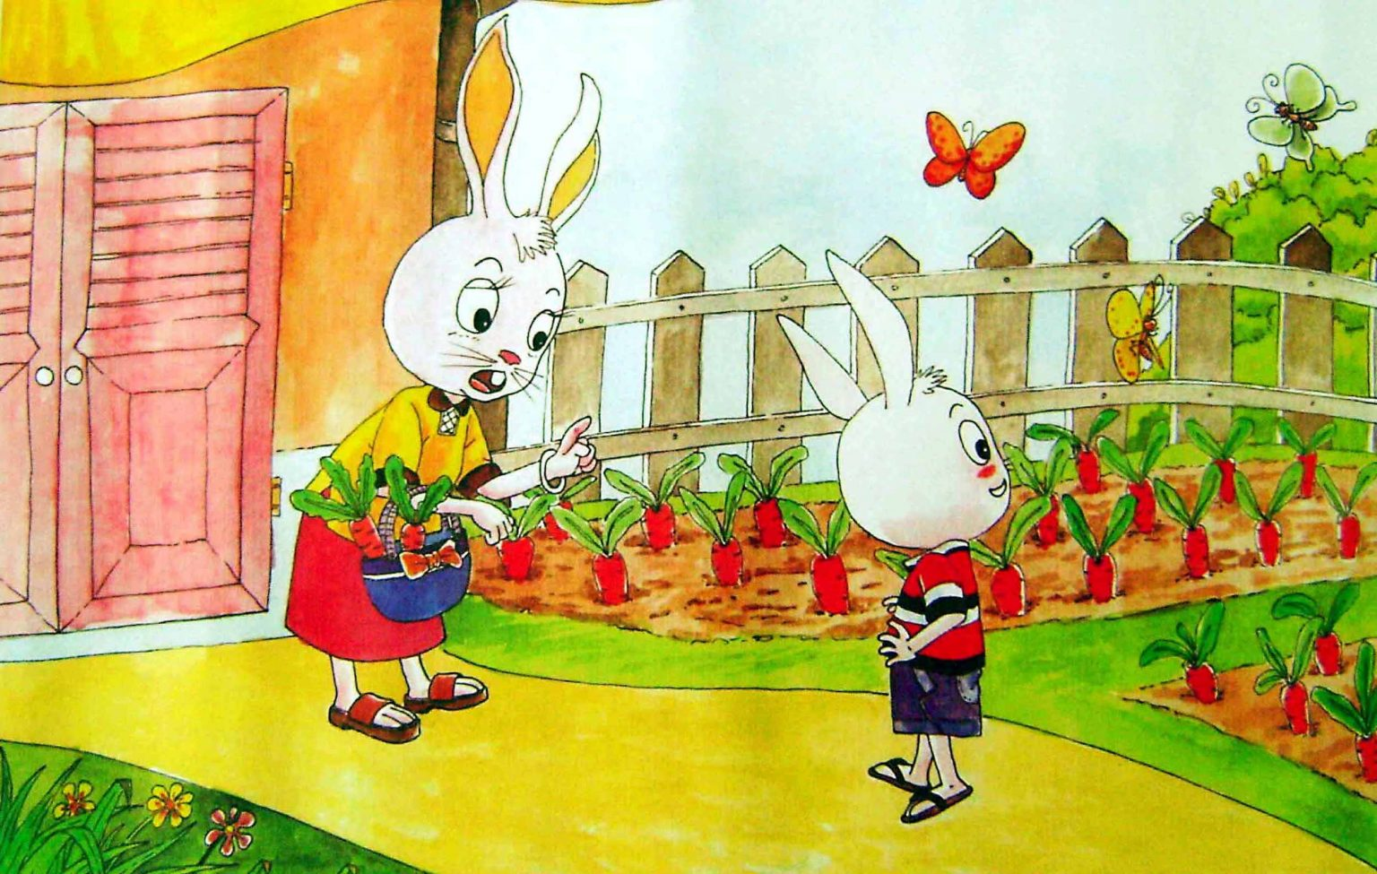
Một hôm thỏ mẹ đi chợ, dặn thỏ con: Thỏ con của mẹ, con ở nhà chớ đi chơi xa con nhé! Vâng ạ, con ở nhà con không đi chơi xa đâu mẹ ạ!

Slide 9
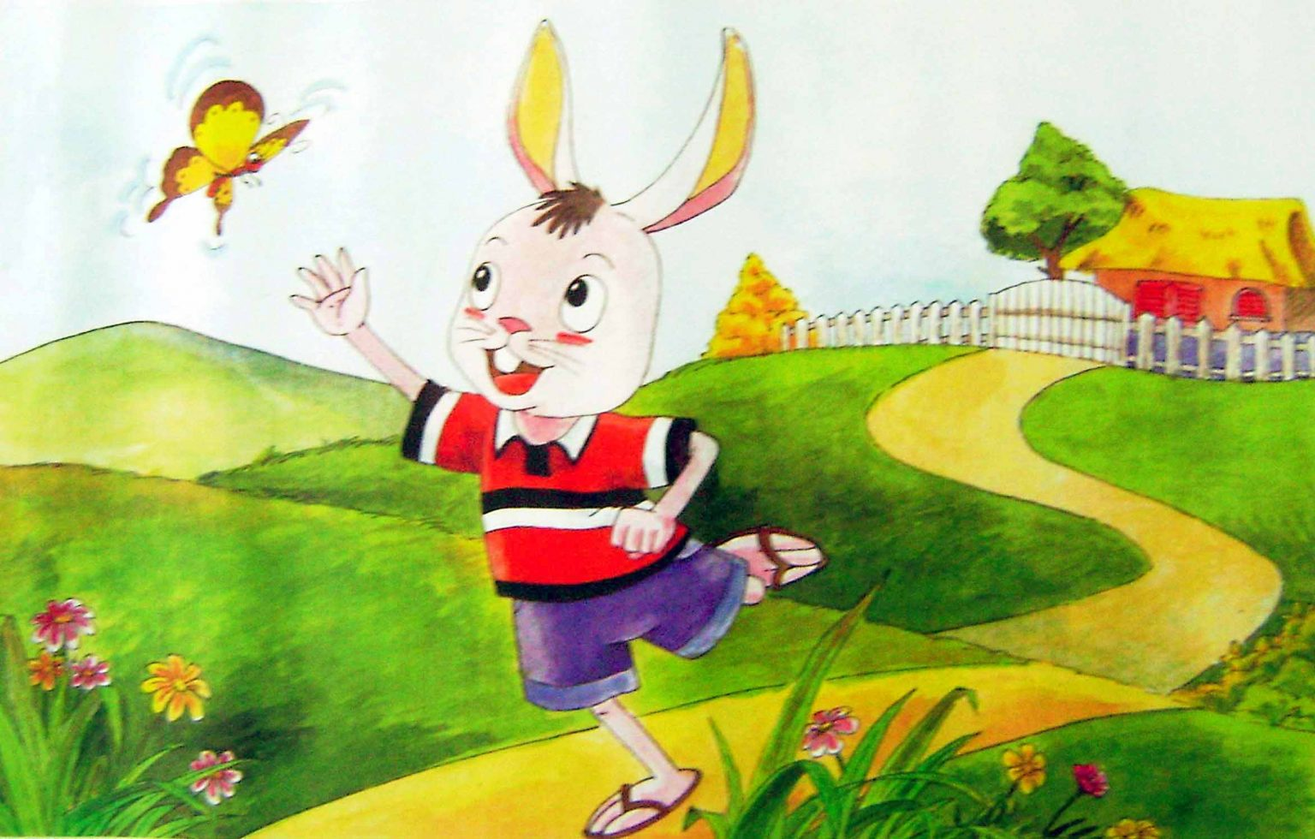
Thỏ mẹ vừa đi khỏi cổng thì bạn bươm bướm bay đến. Bươm bướm gọi: Bạn thỏ con ơi! Ra ngoài kia chơi đi! Ở đấy có cỏ này, có hoa này. Thích lắm, thích lắm!
Thế rồi thỏ con liền chạy theo bươm bướm. Thỏ con đi chơi mãi, xa… thật xa…

Slide 10
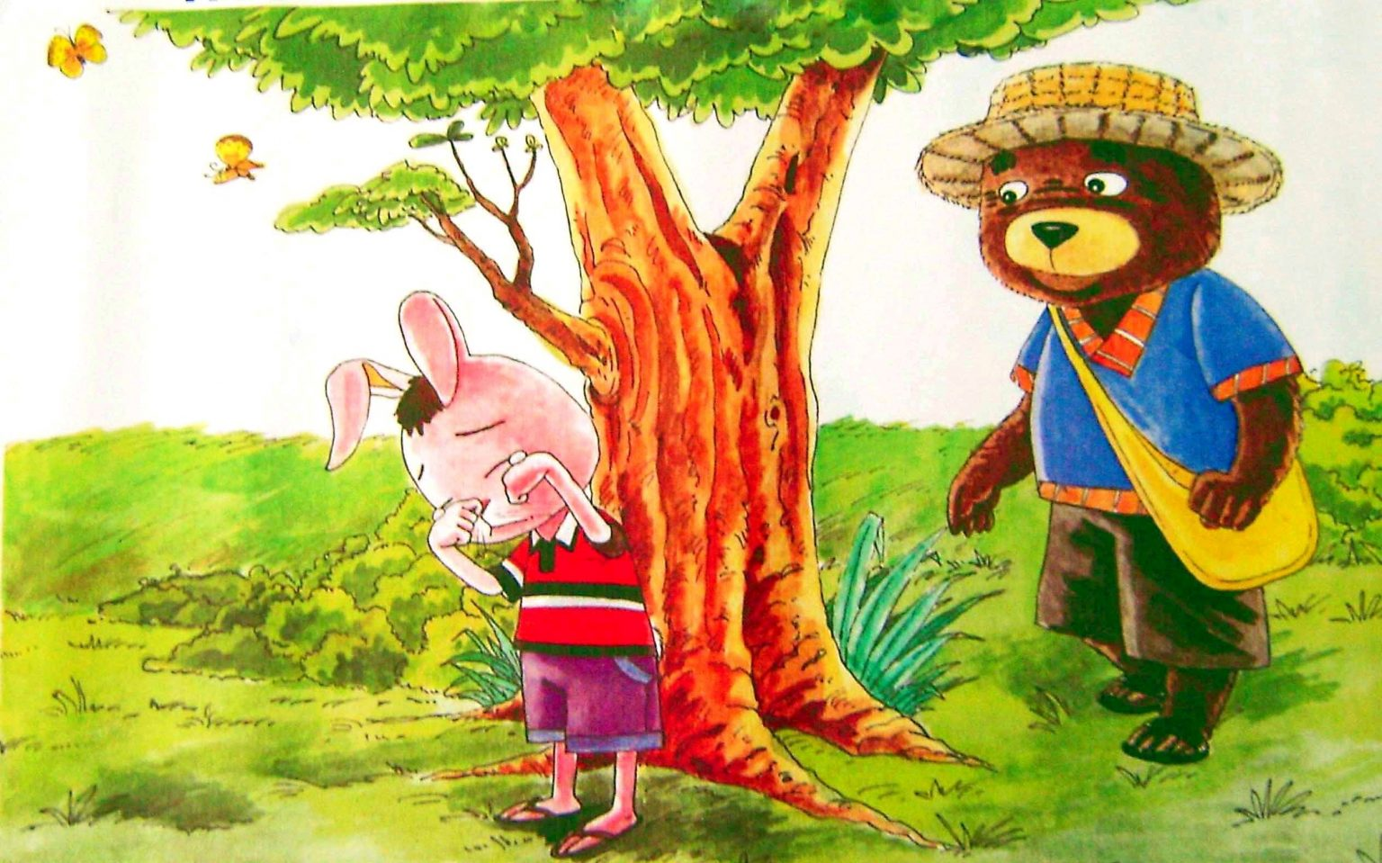
Rồi thỏ con quên mất cả lối về nhà. Sợ quá, thỏ con ngồi khóc. Hu hu hu…! Mẹ ơi…Mẹ ơi…
Vừa lúc đó có một bác gấu đi qua, thấy thỏ con khóc, bác gấu nói:
-Cháu thỏ! Làm sao cháu khóc?
Bác gấu ơi! Mẹ cháu dặn cháu ở nhà cháu lại đi chơi xa, bây giờ cháu không biết lối về nhà. Hu hu…
-Nín đi bác sẽ đưa cháu về nhà với mẹ.

Slide 11
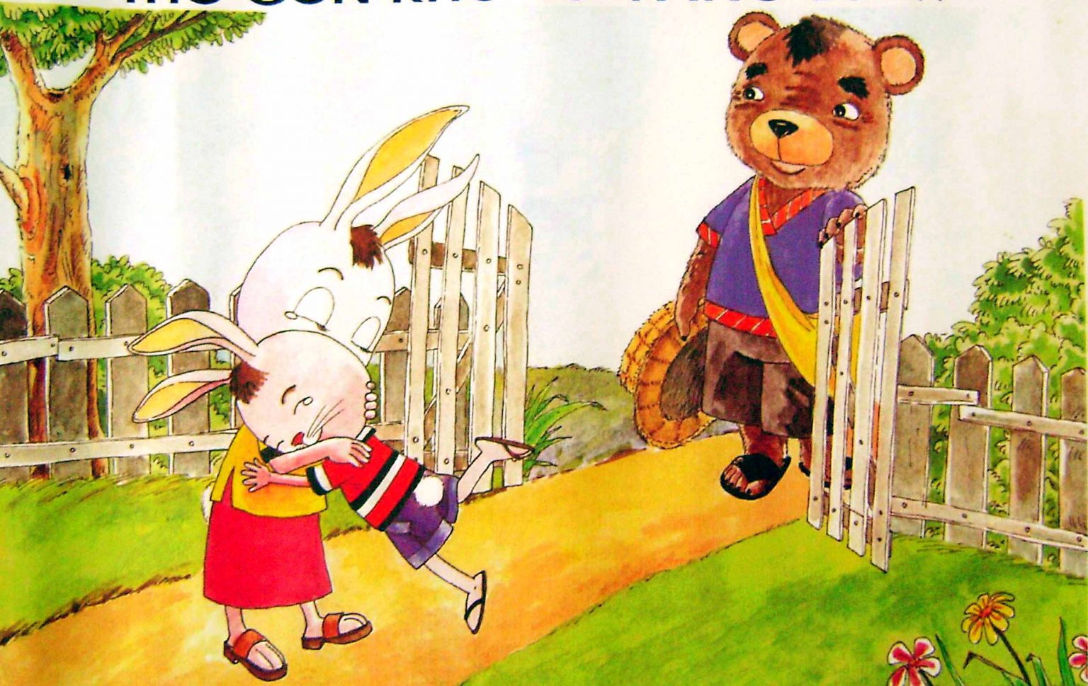
Nói rồi bác gấu dắt tay thỏ con về nhà. Về đến nhà thỏ mẹ chạy ra ôm chầm lấy thỏ con. Thỏ con nói với mẹ: Mẹ! Mẹ dặn con ở nhà, con lại đi chơi xa. Con xin lỗi mẹ ạ! Cảm ơn bác gấu! Hai mẹ con nhà thỏ cùng cảm ơn bác gấu.

Slide 12
ĐÀM THOẠI TRÍCH DẪN NỘI DUNG CÂU CHUYỆN

Slide 13
Cô vừa kể cho các con nghe câu chuyện gì?

Slide 14
Trong câu chuyện có những nhân vật nào?
Thỏ mẹ
Thỏ con
Bác Gấu
Các bạn Bướm

Slide 15
Trước khi đi chợ, Thỏ mẹ dặn thỏ con điều gì?

Slide 16
Thỏ con của mẹ, con ở nhà chớ đi chơi xa con nhé!
Vâng ạ, con ở nhà con không đi chơi xa đâu mẹ ạ!

Slide 17
Bạn nào đã rủ Thỏ con đi chơi?

Slide 18
Bạn thỏ con ơi! Ra ngoài kia chơi đi! Ở đấy có cỏ này, có hoa này. Thích lắm, thích lắm!

Slide 19
Thỏ con có nhớ đường về nhà không?
Cậu đã làm gì?
Ai đã đưa Thỏ con về nhà?

Slide 20
Cháu thỏ! Làm sao cháu khóc? -Nín đi bác sẽ đưa cháu về nhà với mẹ.
Bác gấu ơi! Mẹ cháu dặn cháu ở nhà, cháu lại đi chơi xa, bây giờ cháu không biết lối về nhà. Hu hu…

Slide 21
Về nhà, Thỏ con đã nói gì với Thỏ mẹ?

Slide 22
Con xin lỗi mẹ ạ!

Slide 23
GIÁO DỤC
Qua câu chuyện của bạn Thỏ, các con hãy luôn ngoan ngoan, vâng lời ông bà bố mẹ, đi chơi phải biết xin phép người lớn, khi có lỗi phải biết nhận lỗi và biết cảm ơn những người đã giúp đỡ mình.

Slide 24
HOẠT ĐỘNG 3 :
Diễn rối: Thỏ con không vâng lời

